Slide 1


Slide 2

Ministerio de Trabajo y Seguridad Social
Ministro de Trabajo y Seguridad Social de la
República Oriental del Uruguay
Eduardo Brenta
17 de octubre de 2013

Slide 3
Ministerio de Trabajo y Seguridad Social
EJES DE LA PRESENTACIÓN
La Región: crecimiento inclusivo, con creación de empleo formal
Uruguay: crecimiento inclusivo, con creación de empleo formal
Políticas que contribuyen a la formalización

Slide 4
Ministerio de Trabajo y Seguridad Social
La Región: crecimiento inclusivo con creación de empleo formal

Slide 5
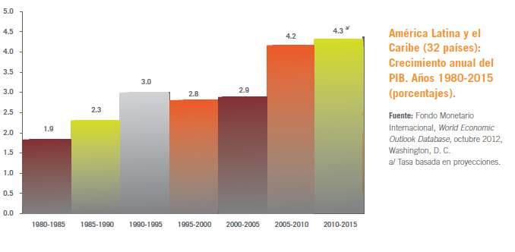
Ministerio de Trabajo y Seguridad Social
Fuerte crecimiento económico en los últimos años
Importante crecimiento económico en la región desde 2005

Slide 6
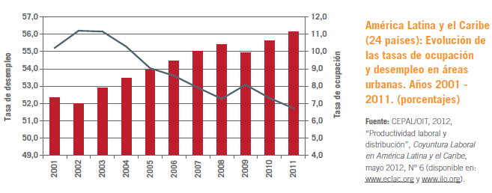
Ministerio de Trabajo y Seguridad Social
Fuerte crecimiento económico en los últimos años
Crecimiento económico con reducción del desempleo

Slide 7
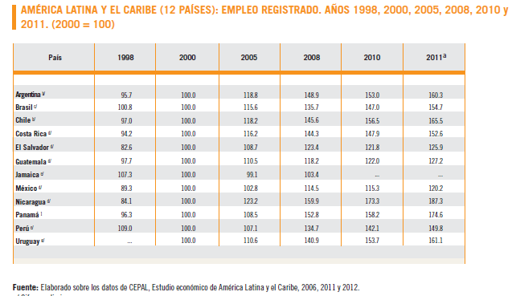
Ministerio de Trabajo y Seguridad Social
Creación de empleo registrado
Fuerte crecimiento económico en los últimos años

Slide 8
Ministerio de Trabajo y Seguridad Social
Reducción del empleo informal, aunque permanece en niveles elevados
Fuerte crecimiento económico en los últimos años
Notes:
El empleo informal no agrícola se ha reducido de 49.9% en el 2009 a 47.7% en 2011. Este se compone de 31% de empleo informal en el sector informal, 11.4% de empleo informal en el sector formal, y de 5.2% de empleo informal proveniente del trabajo doméstico.

Slide 9
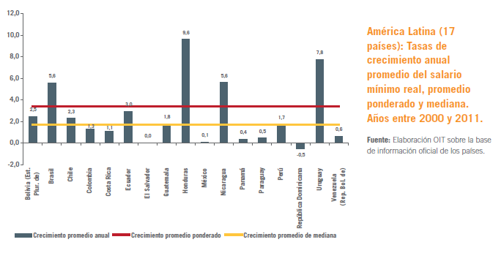
Ministerio de Trabajo y Seguridad Social
Fuerte crecimiento económico en los últimos años
Crecimiento de los salarios reales mínimos

Slide 10
Ministerio de Trabajo y Seguridad Social
2. Uruguay: crecimiento inclusivo, con creación de empleo formal

Slide 11
Ministerio de Trabajo y Seguridad Social
Fuerte crecimiento económico en los últimos años
Crecimiento continuo del PIB desde el año 2004

Slide 12
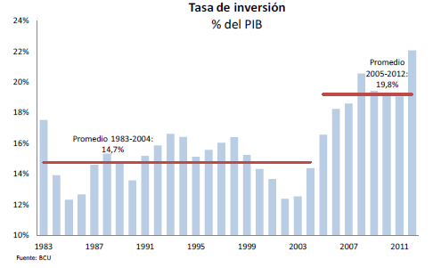
Ministerio de Trabajo y Seguridad Social
Fuerte crecimiento económico en los últimos años
Inversiones: en niveles históricos, impulsando el crecimiento
Fuente: MEF

Slide 13
Ministerio de Trabajo y Seguridad Social
Fuerte crecimiento económico en los últimos años
Tasas de actividad, empleo y desempleo en cifras históricas

Slide 14
Ministerio de Trabajo y Seguridad Social
Fuerte crecimiento económico en los últimos años
Informalidad y pobreza
El 23,1% de los ocupados por encima de la línea de pobreza no se encuentra cubierto por la seguridad social
Mientras que para los ocupados que se encuentran por debajo de la línea de pobreza, esta cifra alcanza al 66,5%
Desafío de romper los círculos viciosos de pobreza y empleo precario

Slide 15
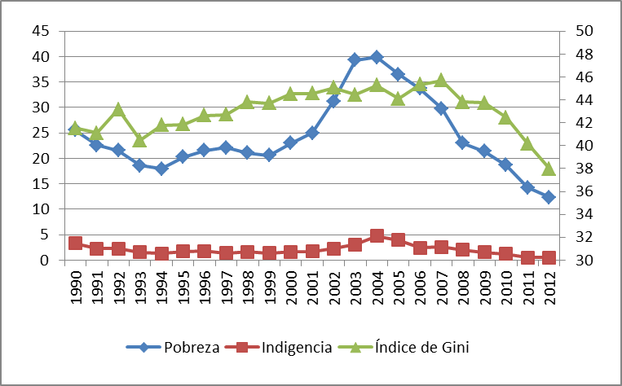
Ministerio de Trabajo y Seguridad Social
Fuerte crecimiento económico en los últimos años
Reducción de la pobreza, indigencia y desigualdad
IECON en base a ECH

Slide 16
Ministerio de Trabajo y Seguridad Social
Fuerte crecimiento económico en los últimos años
Crecimiento del empleo registrado (cobertura de seguridad social)
Puestos cotizantes (promedio anual)
Fuente: BPS

Slide 17
Ministerio de Trabajo y Seguridad Social
Fuerte crecimiento económico en los últimos años
No cotizantes: Desigualdades por región, edad y ascendencia
Tasa de informalidad por sexo, región, edad y ascendencia étnico racial. Año 2012
Categoría | Tasa de informalidad
Sexo
Hombres | 26,6
Mujeres | 26,5
Región
Montevideo | 19,3
Interior, localidades urbanas de 5000 hab. o más | 31,4
Interior, localidades urbanas de menos de 5000 hab. | 36,4
Interior, zona rural | 30,4
Edad
Menores de 25 años | 36,0
25 años y más | 25,0
Ascendencia étnico racial
Afro | 37,6
No Afro | 25,3
Fuente: Elaboración propia en base a la ECH 2012.

Slide 18
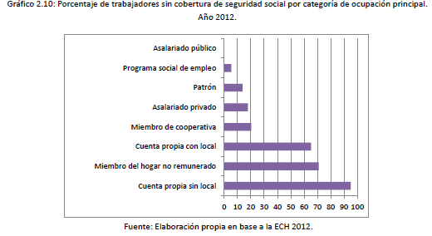
Ministerio de Trabajo y Seguridad Social
Fuerte crecimiento económico en los últimos años
No cotizantes: Diferencias importantes por categoría de ocupación….

Slide 19
Ministerio de Trabajo y Seguridad Social
Fuerte crecimiento económico en los últimos años
…y por sector de actividad

Slide 20
Ministerio de Trabajo y Seguridad Social
3. Políticas que contribuyen a la formalización

Slide 21
Ministerio de Trabajo y Seguridad Social
Fuerte crecimiento económico en los últimos años
Medidas adoptadas desde el Ministerio de Trabajo
Reinstalación de los Consejos de Salarios
Diálogo Nacional por la Seguridad Social
Regulación por primera vez del trabajo rural y doméstico
Diálogo Nacional por el empleo
Fortalecimiento de la Inspección General del MTSS (mayores inspectores, exclusividad, infraestructura, tecnología)
Notes:
Estas medidas se enmarcan en un conjunto de políticas de distintos organismos de seguridad social y tributarios y políticas económicas diversas que promueven la formalización de la economía –ej. Profundización financiera-, la reducción de la evasión fiscal y la mayor cobertura de seguridad social. Entre ellas se destaca la creación del Sistema Nacional Integrado de Salud (SNIS) y el Seguro Nacional de Salud (SNS) en 2008; se avanzó en la integración y universalización del seguro.
Una de las incorporaciones más importante al seguro fue la de los hijos menores de 18 años y mayores discapacitados. Este fuerte incentivo a la formalización de los trabajadores.

Slide 22
Ministerio de Trabajo y Seguridad Social
Fuerte crecimiento económico en los últimos años
Creación de ámbito interinstitucional por la inclusión y la formalización del trabajo
Ámbito de trabajo interinstitucional para el abordaje del problema de la informalidad. El mismo se integró por parte del Ministerio de Trabajo y Seguridad Social, el Banco de Previsión Social, el Ministerio de Economía y Finanzas, la Dirección General Impositiva, la Dirección Nacional de Aduanas, la Oficina de Planeamiento y Presupuesto, el Ministerio de Desarrollo Social, y el Ministerio de Industria, Energía y Minería; el grupo estuvo coordinado por la Inspección General del Trabajo y la Seguridad Social.
Se apuesta a la integración al ámbito de la organización de trabajadores, organizaciones de empleadores y organizaciones de la sociedad civil que se vinculan con la temática.
Notes:
El ámbito tiene por objetivo diseñar estrategias para formalizar los diferentes colectivos de
trabajadores, ya que los mismos tienen características particulares.
Las acciones se definen y están dirigidas en función del tipo de informalismo que se detecte:
informalismo de sobrevivencia (dirigidas a incluir a las personas en situación de exclusión),
informalismo de empresas establecidas (se orientan al cumplimiento de la normativa laboral,
tributaria y previsional), y el evasor contumaz o defraudador (acciones dirigidas a aplicar
con todo rigor el ordenamiento jurídico).

Slide 23
Ministerio de Trabajo y Seguridad Social
Fuerte crecimiento económico en los últimos años
Medidas del ámbito
Trazabilidad en la industria de la vestimenta
Creación del Monotributo Social MIDES (MSM)
Diseño de operativos coordinados de los órganos fiscalizadores.
Regulación del trabajo autónomo o independiente.
Campaña de Sensibilización
Campaña de inclusión de artistas en base a la ley 18.384 vigente
Campaña de inclusión de las actividades deportivas
Profundizar la campaña de educación en derechos laborales, de seguridad social y tributaria a diversos niveles de la enseñanza formal.
Desarrollos de registros webs
Notes:
El Monotributo Social MIDES fue Creado por la Ley N°18.874 del 23 de diciembre de 2011.
Es un tributo único que pagan las personas que integran hogar es por debajo de la
línea de pobreza o Están en Situación De Vulnerabilidad social, que producen Y /O comercializan cualquier tipo de bienes o prestan cualquier tipo de servicios*

Slide 24
Ministerio de Trabajo y Seguridad Social
Fuerte crecimiento económico en los últimos años
Medidas legislativas
Ley Nº 18.065 (27/11/06): regula el mercado de trabajo doméstico, declarando aplicables las normas laborales y de la seguridad social a este colectivo.
Ley Nº 18.384 (17/10/08): estatuto del artista y oficios conexos.
Leyes Nº 18.099 (24/01/07) y Nº 18.215 (06/01/08): establecen responsabilidades en hipótesis de subcontratación, intermediación y suministro de mano de obra, tendientes a asegurar el cumplimiento de las obligaciones de seguridad social.
Ley Nº 18.568 (13/09/09): establecimiento de un régimen de aportación gradual en DGI y BPS para las pequeñas empresas que inicien actividades a partir del 1/10/2009

Slide 25
Ministerio de Trabajo y Seguridad Social
Fuerte crecimiento económico en los últimos años
Nuevas medidas
Campaña de fiscalización de oficio en el servicio doméstico
Ley de compatibilización entre jubilación y trabajo
Proyecto de ley de jubilación parcial
Proyecto de ley de empleo juvenil
Coordinación interinstitucional entre los organismos de fiscalización y otros, incorporando tecnologías e interoperabilidad.
Campañas de sensibilización de empleo juvenil, trabajo rural y trabajo doméstico

Slide 26
Ministerio de Trabajo y Seguridad Social
Operativo servicio doméstico
Fuerte crecimiento económico en los últimos años
En el año 2012 los trabajadores domésticos se estiman en 110 mil
En el año 2010 la Inspección General del Trabajo resolvió realizar operativos masivos y de oficio en el área del trabajo doméstico.
Se realizaron en el entorno de las 4.500 actuaciones. Aproximadamente en un 20% de esos hogares se encontró y logró fiscalizar trabajo doméstico. De los cuales 93,8% son mujeres, 6,2% hombres. Se encontraron trabajadoras migrantes pertenecientes a otros países de la región
En el año 2011 se realizó un nuevo operativo de oficio y se realizaron 4.609 actuaciones. De estos trabajadores el 85% son mujeres y el 15% son hombres; se encontraron trabajadoras migrantes de otros países de la región.

